Slide 1
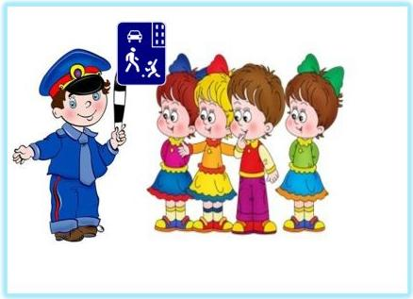
Конспект образовательной деятельности
По ПДД во второй младшей группе
«Почему зайка попал в беду»

Slide 2
Тема: «Почему зайка попал в беду»
ЦЕЛЬ: Знакомить детей с правилами дорожного движения.
ИНТЕГРАЦИЯ (НОД): «Познавательное развитие», «Физическое развитие», «Речевое развитие», «Художественно - эстетическое развитие», «Физическое развитие».

Slide 3
Задачи:
Образовательные:
Познакомить детей с понятиями «тротуар», «пешеход» и их функциями;
Учить различать проезжую часть улицы - дорогу, тротуар;
Закрепить знание цветов светофора и действий пешехода, классификацию машин;
Формировать умение опытным путем подтверждать полученные знания.
Развивающие:
Развивать внимание, мышление, умение сочетать речь с движением;
Развивать связанную речь, использовать в речи простые предложения,
Развивать эмоциональную отзывчивость, сострадание.
Воспитательные:
Продолжать воспитывать дружеское отношение друг к другу.
Воспитывать активность и эмоциональную отзывчивость в игре.
Воспитывать потребность в формировании правильной осанки.

Slide 4
Методы и приемы:
Словесный (беседа, вопросы, художественное слово, уточнение, , поощрение)
Наглядный (рассматривание макета дороги, светофора)
Игровые приемы (сюрпризный момент, игровое упражнение «Птицы- пальчики», дидактическая игра «Светофор»).

Slide 5
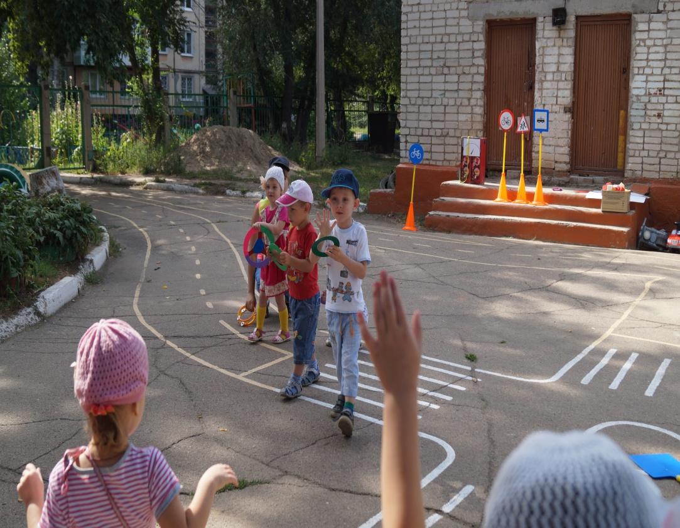
Предварительная работа: Площадка ПДД
МЕТОДЫ:

Slide 6
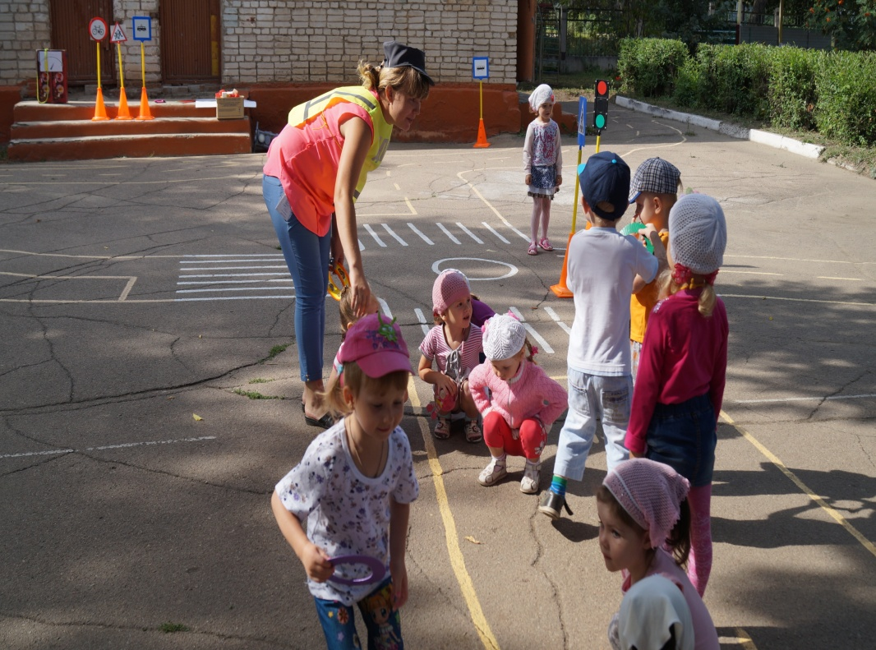
Развлечения и игры по ПДД

Slide 7
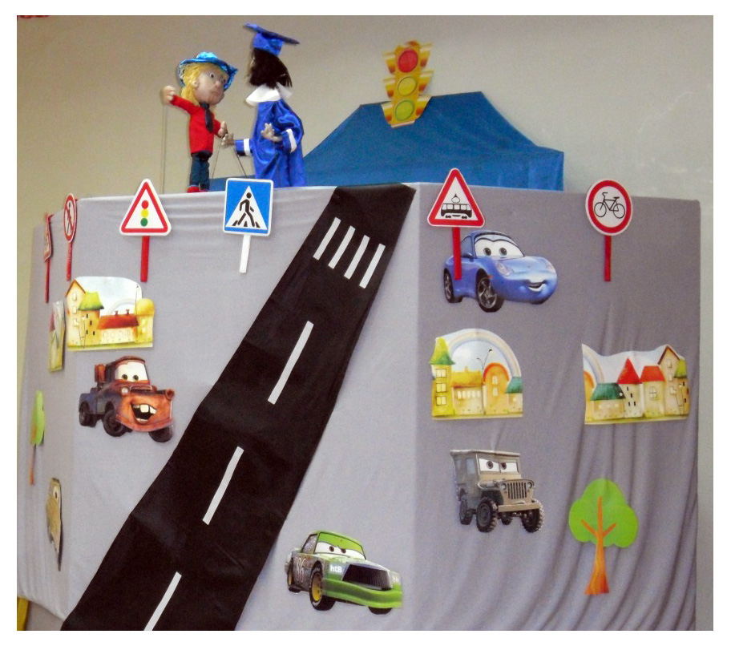
Кукольный театр ,уголок ПДД

Slide 8
рассматривание плакатов и рисунков по ПДД,
чтение произведений А. Иванов «Как неразлучные друзья дорогу переходили», О. Тарутин «Для чего нам светофор», К. Обойщиков «Зайка- пешеход»; Н. Мигунова «Светофор»;
сюжетно - ролевые игры: «Автобус», «Гараж», «Семья»;
конструктивные игры «Машина», «Гараж для машины»;
аппликации «Светофор», « Грузовая машина»;
слушание песен «Бибика», «Автомобили».
наблюдение с территории участка за проезжей частью дороги и пешеходами;
просмотр мультфильмов из серии Смешарики «Азбука безопасности».

Slide 9
Активизация словаря:
Активный словарь: здравствуйте, светофор, грузовая машина, дорога.
Пассивный словарь: пешеход, тротуар.
Индивидуальная работа:
Учить Данила, Милу повторять за детьми, воспитателем;;
Приучать Вику следить за своей осанкой.
Материалы и оборудование:
Телевизор и DVDплеер, аудиозапись «К», макет улицы, мягкая игрушка заяц, макет светофора, набор мелких игрушек машин и матрешек, мячик.

Slide 10
Спасибо за внимание.

